Slide 1
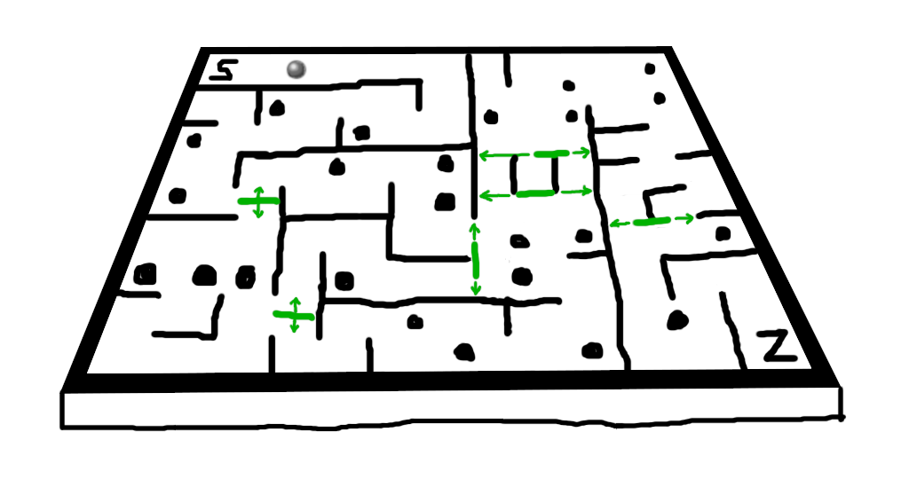
Maze Ball
Kugel-Labyrinth-Geschicklichkeitsspiel
Kugel muss durch Kippen des Spielbretts ins Ziel befördert werden
Kippen über eine Maussteuerung
Löcher in die die Kugel hineinfliegen kann
Kugel kommt zurück zur Startposition
Sich stetig bewegende Wände
Wird das Ziel erreicht, wird der Ball zurückgesetzt und die Zeit in einer Bestzeitentabelle gespeichert

Slide 2
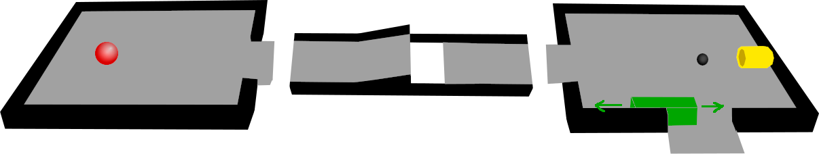
Maze Ball
Geschicklichkeitsspiel
Kugel muss durch Kippen der Plattformen ins Ziel befördert werden
Die Plattform, auf der sich die Kugel befindet, kann gekippt und gedreht werden
Kippen und Drehen über eine Maussteuerung
Fliegt die Kugel runter, kommt sie zurück zur Startposition
Wird das Ziel erreicht, wird der Ball zurückgesetzt und die Zeit in einer Bestzeitentabelle gespeichert

Slide 3
Maze Ball
Geschicklichkeitsspiel
Kanonen, die automatisch auf die Kugel schießen
Schanzen, Löcher und sich stetig bewegende Wände
Soundeffekt bei Kollisionen der Kugel
Startmenu in dem das Spiel gestartet und zur Bestenliste navigiert werden kann
Kippgeschwindigkeit kann in den Gamesettings konfiguriert werden
Klassenhierarchie innerhalb der Skriptkomponenten

